Slide 1
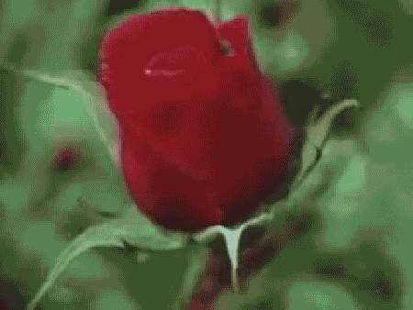
La fête des mères

Slide 2
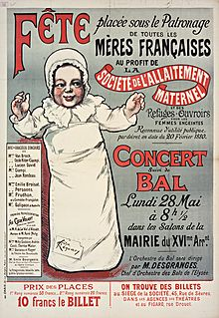
Une affiche illustrée par Félix Régamey fait la promotion d'une « Fête placée sous le patronage de toutes les mères françaises » qui a eu lieu le 28 mai 1906 dans les salons de la mairie du 16 arrondissement de Paris

Slide 3
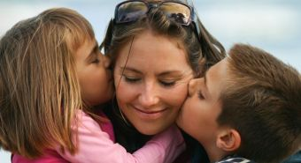
La fête des mères se déroule le 31 mai.
Pour cette journée, toutes les mères reçoivent des cadeaux, des fleurs ou des poèmes de la part de leurs enfants.

Slide 4
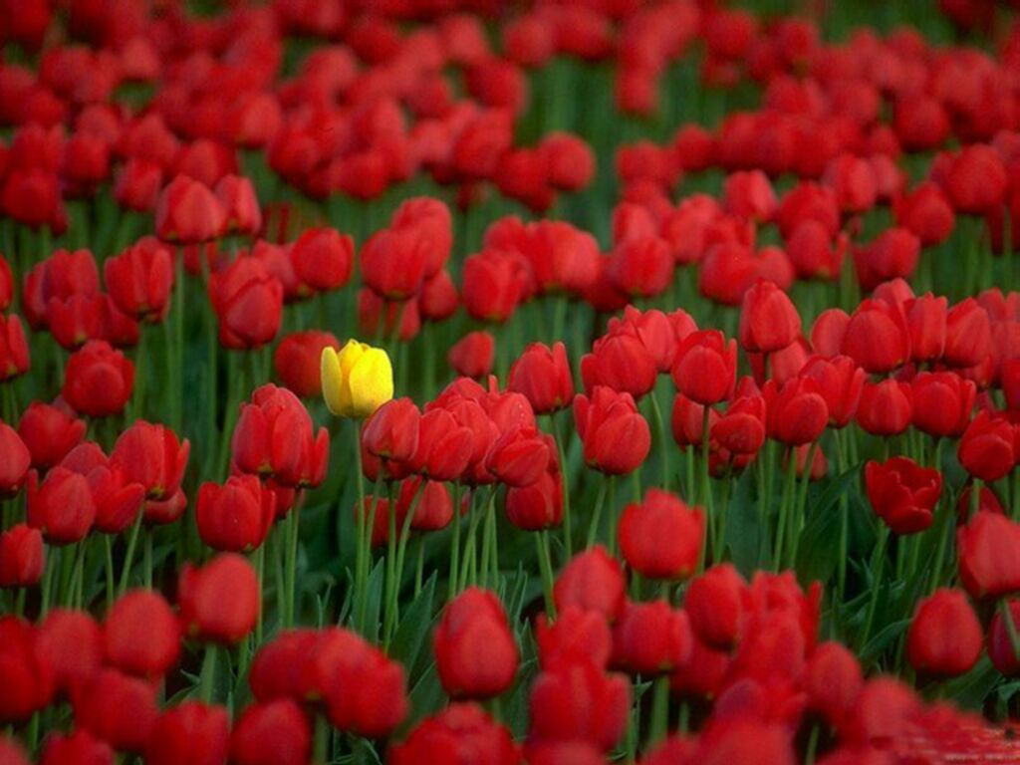

Slide 5
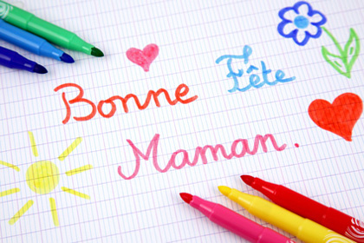
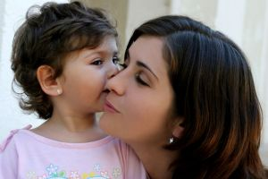
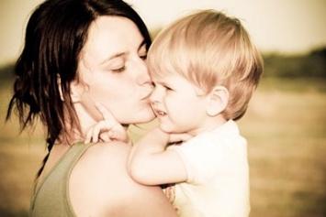
Fin
¡Felicidades Mamá! ou ¡Feliz día de la Madre!
Girardot Manon Production

